Slide 1

Devoxx France 2017
Découverte ASP.NET Core et son éco système
Guillaume Chervet @guiChervet
Simon Dib @dibsimon
Notes:
-Présentation Guillaume
-Présentation Simon
-Simon: Merci Devoxx et AXA et surtout le publique
-Guillaume: Objectif: Vous désirez choisir votre stack pour réaliser des micro services? Dans le cloud, sur azure. Nous souhaitons vous faire découvrir ASP.NET Core et sont éco-système car nous pensons que c'est un environnement qui vaut le détour.

Slide 2
Etat des lieux .NET
.NET Framework
Mono
Xamarin
Notes:
Simon

Slide 3
.NET Core
Légèreté
Flexibilité de déploiement
Multi-plateforme
Outils de développement
Open Source
Supporté par Microsoft
Notes:
Simon

Slide 4
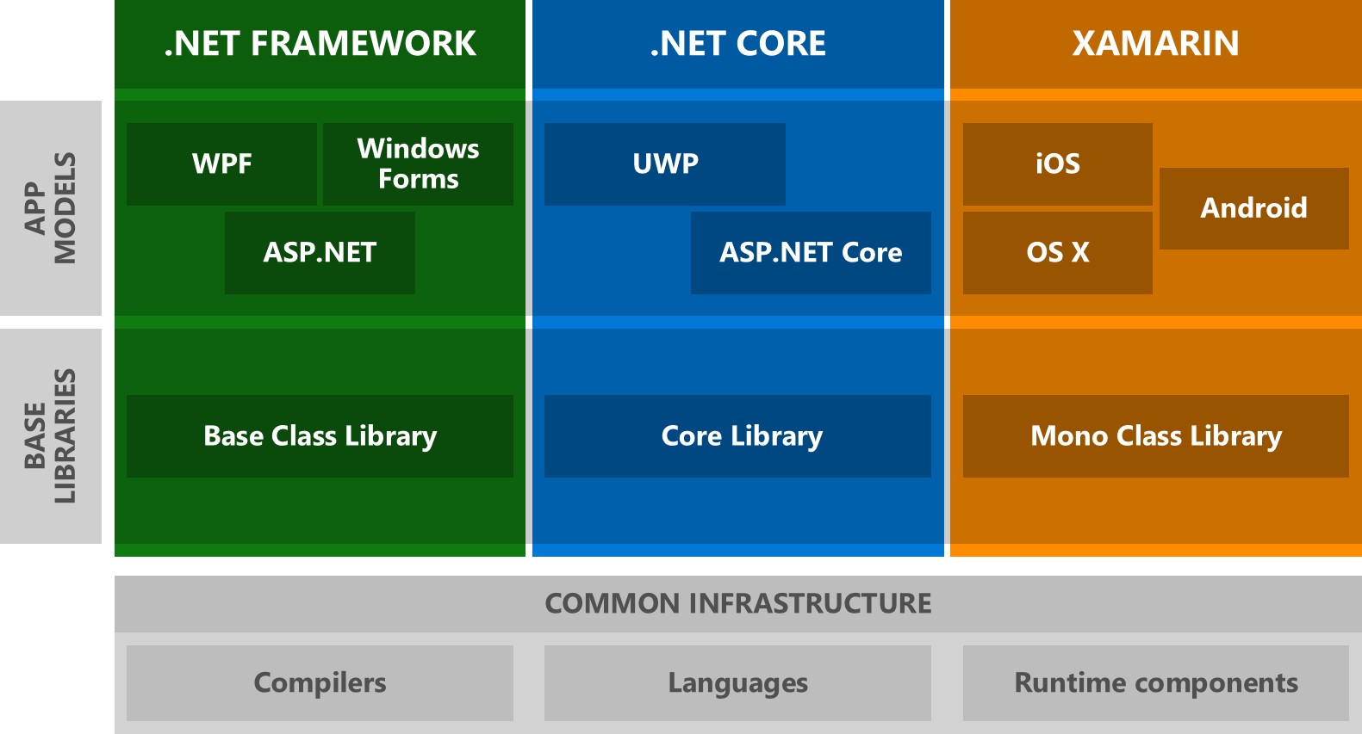
Notes:
Simon:
- .Net Core est sorti il y a 1 ans
- Toutes la stack .net est fragmenté(manque de lib en .net CORE)

Slide 5
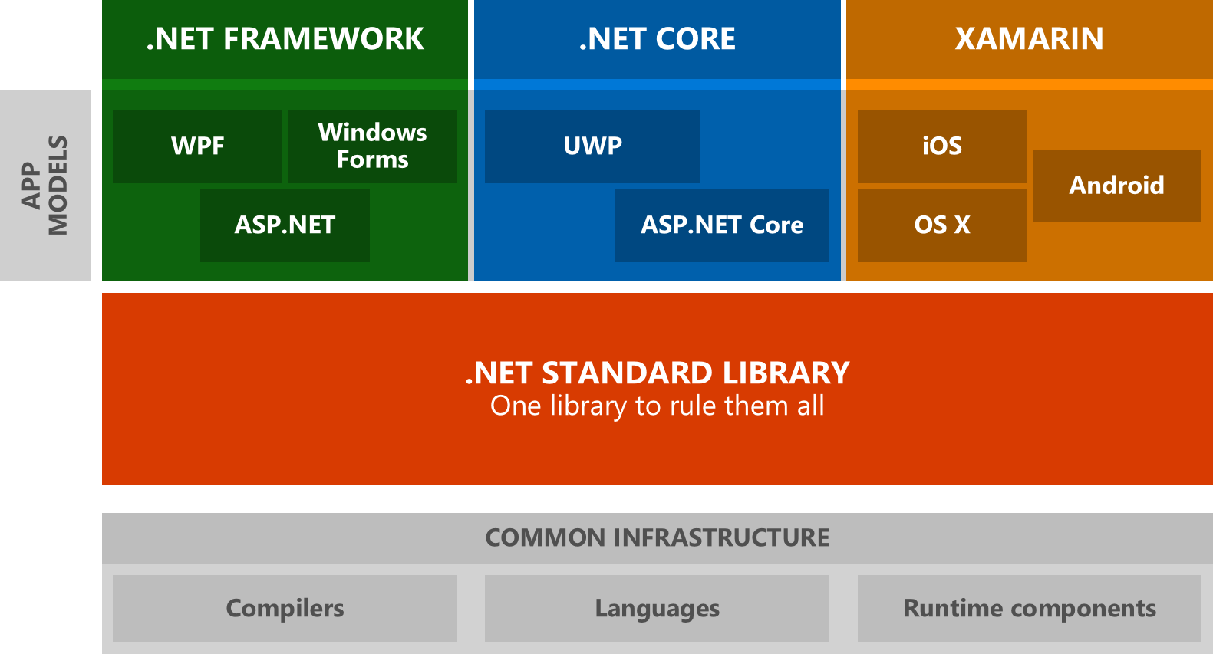
Notes:
Simon:
- Introduction .net Standard librairie
Guillaume:
- J'ai une librairie qui me permet de générer des.pdf, aujourd'hui elle fonctionne sur l'ancien .net Framework. Qu'es ce que je doit faire pour quelle fonctionne sur .net COre?

Slide 6
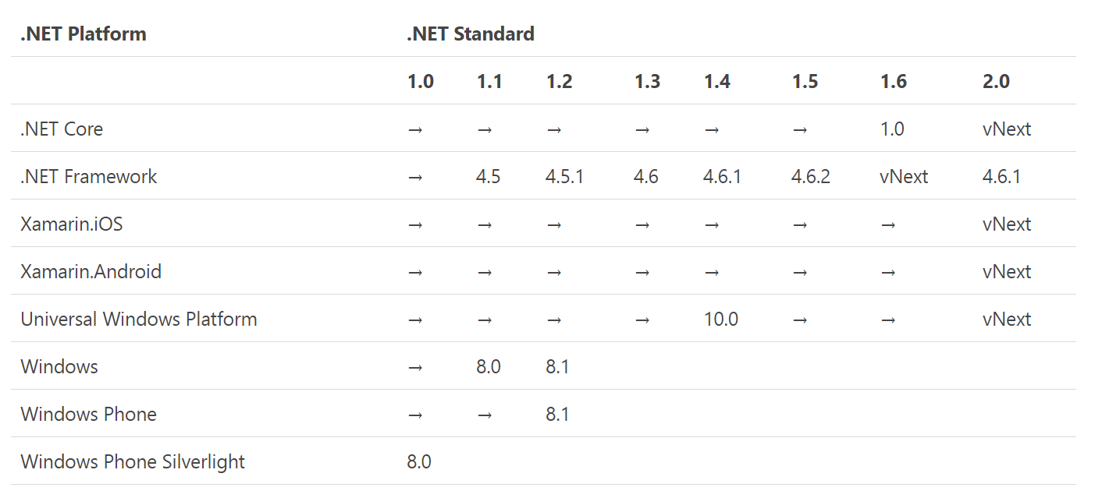
.NET Standard

Slide 7
hello-world
Notes:
Simon:
Intro dotnet.exe
dotnet new(language C#)
dotnet restore( nuget, cache)
dotnet run
compilation target framework win10

Slide 8
ASP.NET Core
Framework Web
.NET et .NET Core
Modulaire
Cloud Ready
Performant
Simple
Notes:
Guillaume
Framework web
.NET et .NET Core => multiplateforme
Modulaire (ensemble de petites libs qui ne font qu’une chose)
IOT/Cloud Ready : Pas de session, derniers standards
Performant : Gros travail de MS sur l’aspect perf + modularité qui permet de ne charger que ce dont on a besoin
Simple : inspiré de ce qui se fait sur d’autres technos telles que nodejs

Slide 9
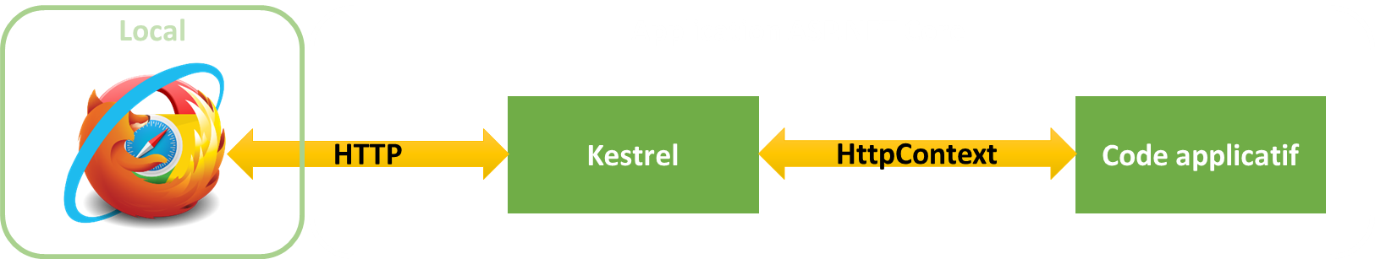
ASP.NET Core – Web servers
Notes:
Guillaume:
-Kestrel implémtation serveur basé sur framework open source libuv
-Comme node.js
-Cross plateforme

Slide 10
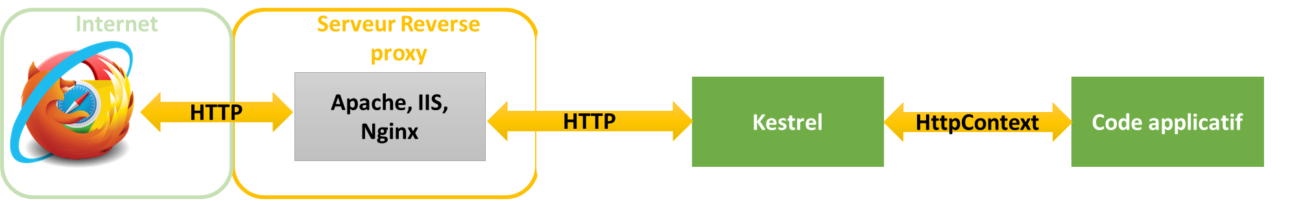
ASP.NET Core – Web servers
Notes:
Guillaume:
-En production on ajoute un reverse proxy pour
-Aspect sécurité
-Facilité de configuration
-Relancer le processus si il est tombé

Slide 11
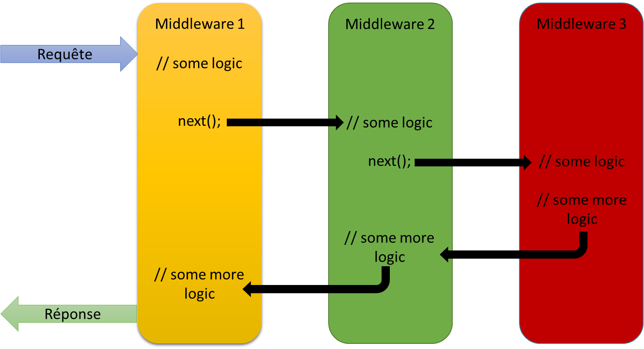
ASP.NET Core - Middlewares
Notes:
Guillaume:
- Requete http traiter par une succession de midleware enregistré dans le pipeline
-Similaire a expres en node.js

Slide 12
dependency-injection javascript-services-middleware tools
Notes:
Injection + Config>intérgeé: simple, flexibilité par rapport à l'environnement
Présenter les implem DataService, lancer 2 instances sur 2 urls différentes correspondants à 2 environnements différents
Javascript services : proposer hot reload ou server side rendering en démo

Slide 13

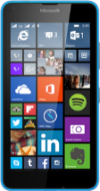
ASP.NET Core – Requêtes
Client 1
Request #1
Response #1
Event
Loop #1
Process/Thread #1
Event Queue #1 #2 #N
Serveur
Kestrel
Client 2
Request #2
Event
Loop #2
Process/Thread
#2
Response #2
Event Queue #3 #4 #N
Client 3
Request #N
Event
Loop
#N
Process/Thread
#N
Response #N
Event Queue #5 #6 #N
.Net
Notes:
G

Slide 14
Azure
Notes:
Guillaume
Docker
-> build image + run
Simon
Azure
-> build + release

Slide 15

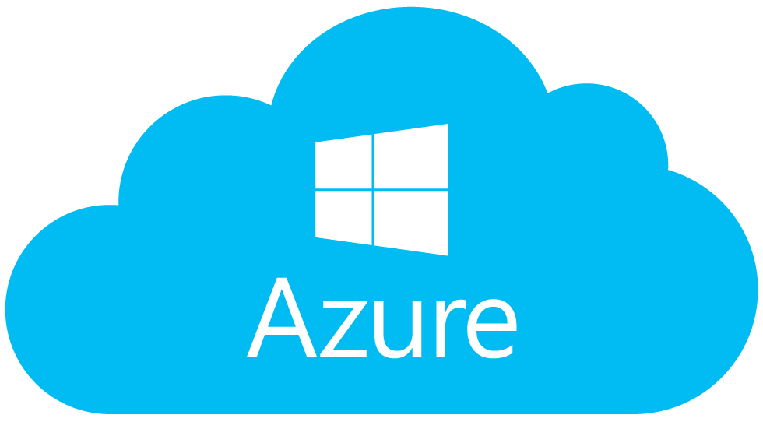



Visual Studio Team Services
Datacenter privé
Notes:
G

Slide 16
Docker
Notes:
Guillaume
Docker
-> build image + run
Simon
Azure
-> build + release

Slide 17
A retenir
Open Source <3
Multi-plateforme
Outillage
Axé sur la performance
Cas d’utilisation multiples
Framework complet
Notes:
Guillaume :Droite
Simon : Gauche

Slide 18
A vous de jouer !

Slide 19
Merci

Slide 20
Resources
Utilisation de dotnet-cli
Image Docker dotnet
Git de la présentation
What .NET Developer ought to Know
Documentation ASP.NET Core
Documentation .NET Core
Ms Build architecture

Slide 21
Environment variables
# Unix: ASPNETCORE_URLS="https://*:5123" dotnet run export ASPNETCORE_ENVIRONMENT=Development # Windows PowerShell: $env:ASPNETCORE_URLS="https://*:5123" ; dotnet run $Env:ASPNETCORE_ENVIRONMENT=Development # Windows CMD (note: no quotes): SET ASPNETCORE_URLS=https://*:5123 && dotnet run set ASPNETCORE_ENVIRONMENT=Development
# Docker docker build --no-cache -t dotnetapp . docker run -d -p 8000:80 dotnetapp

Slide 22
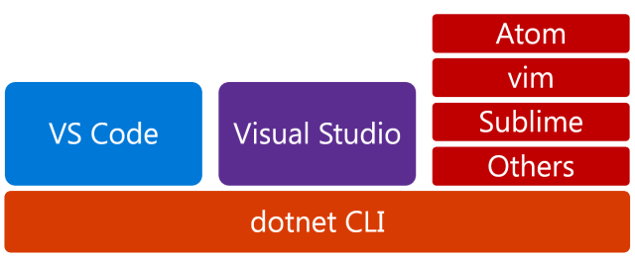


Tools

Slide 23
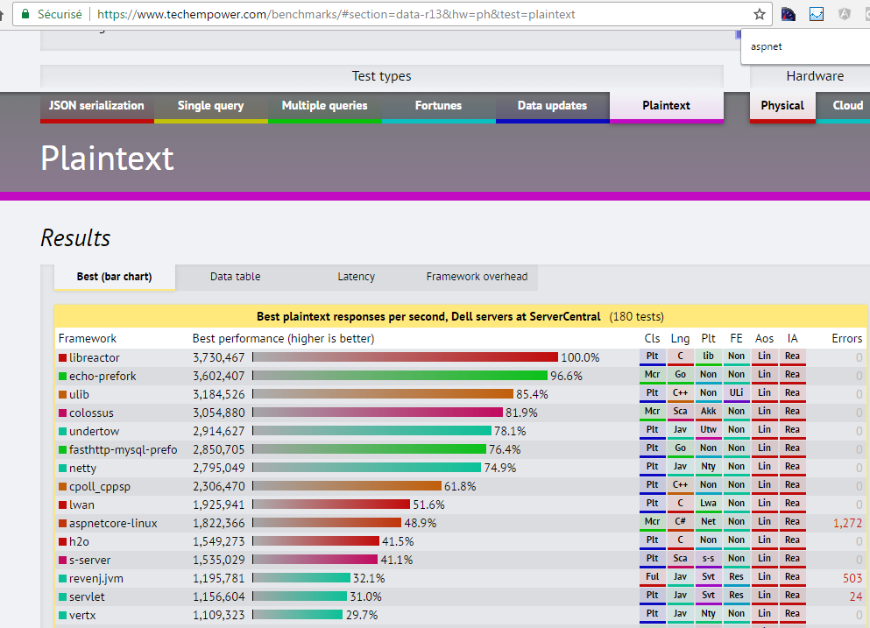
benchmarks

